Slide 1
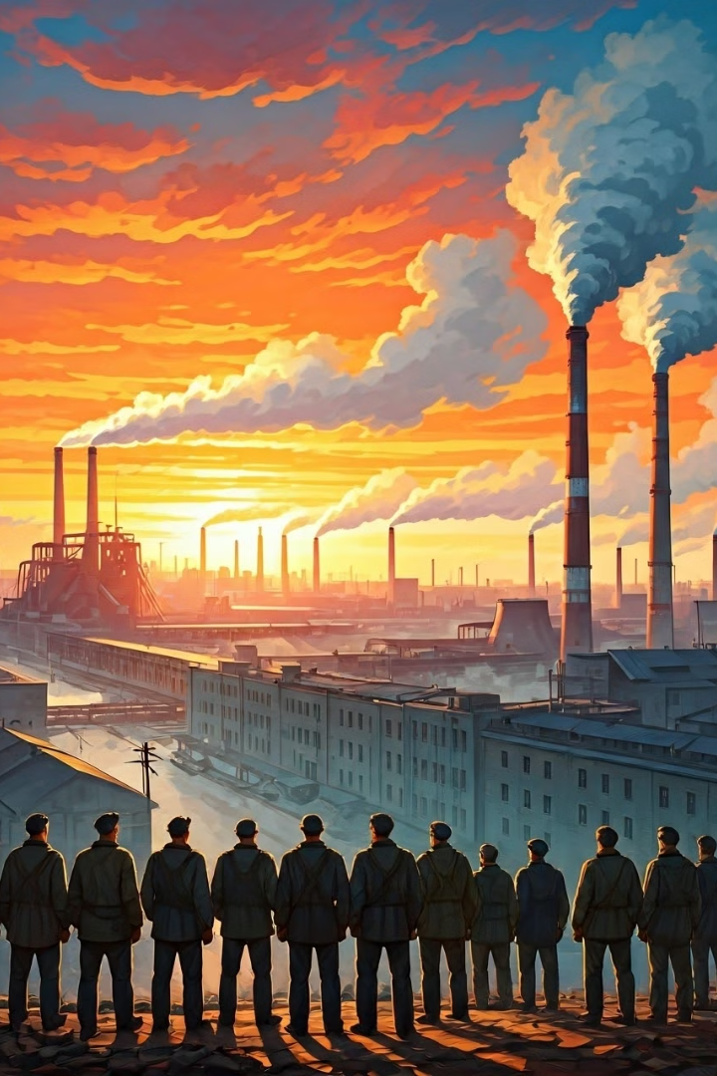
Индустриализация в СССР: Путь к Мощи
Индустриализация в СССР – это масштабный процесс, охвативший период с конца 1920-х по 1930-е годы, направленный на превращение аграрной страны в мощную индустриальную державу. Этот период характеризуется строительством новых заводов, фабрик, электростанций и других объектов промышленности, а также значительным увеличением производства промышленной продукции. Индустриализация оказала огромное влияние на экономику, социальную структуру и политическую систему Советского Союза, предопределив его дальнейшую историю.

Slide 2
Предпосылки индустриализации: От аграрной к индустриальной державе
Экономическая отсталость
Политическая необходимость
Социальные цели
Индустриализация рассматривалась как средство улучшения жизни населения, создания новых рабочих мест и повышения уровня благосостояния. Она должна была обеспечить переход к социалистическому обществу с развитой экономикой.
СССР, несмотря на отдельные промышленные центры, оставалась преимущественно аграрной страной с отсталой экономикой. Индустриализация должна была ликвидировать эту отсталость и обеспечить экономическую независимость СССР.
Советское руководство стремилось укрепить обороноспособность страны в условиях враждебного окружения. Развитие промышленности, особенно тяжелой, было необходимо для создания современной армии и военной техники.

Slide 3

Первый пятилетний план (1928-1932): Цели и достижения
1
Цели
Первый пятилетний план ставил амбициозные цели: резкое увеличение производства промышленной продукции, особенно в тяжелой промышленности, создание новых отраслей, таких как автомобилестроение и тракторостроение, и повышение производительности труда.
2
Методы
Для достижения поставленных целей использовались методы централизованного планирования, мобилизация ресурсов и энтузиазм рабочих. Широко применялись лозунги и пропаганда, направленные на стимулирование трудовых достижений.
3
Достижения
Несмотря на трудности, первый пятилетний план был выполнен досрочно. Были построены новые заводы и фабрики, значительно увеличилось производство угля, стали, чугуна и других видов продукции.

Slide 4

Коллективизация и ее влияние на индустриализацию
1
Цели коллективизации
2
Методы коллективизации
3
Влияние на индустриализацию
Коллективизация преследовала цель ликвидации кулачества как класса, создания крупных коллективных хозяйств (колхозов) и обеспечения промышленности дешевым зерном и рабочей силой.
Коллективизация проводилась насильственными методами, сопровождалась раскулачиванием, репрессиями и голодом. Крестьяне принуждались вступать в колхозы, их имущество конфисковывалось.
Коллективизация обеспечила приток рабочей силы в города и на стройки, но привела к падению сельскохозяйственного производства и голоду, что негативно сказалось на экономике страны.

Slide 5
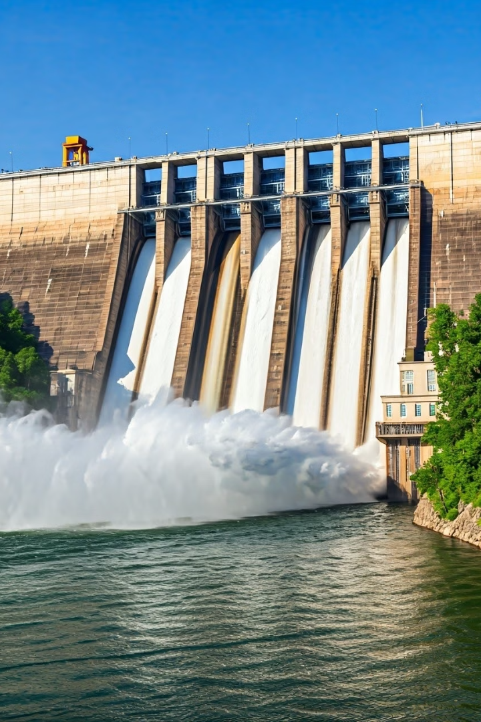



Важнейшие стройки пятилеток: Магнитогорск, Днепрогэс, Турксиб
Магнитогорск
Днепрогэс
Турксиб
Магнитогорский металлургический комбинат – символ индустриализации, крупнейшее предприятие черной металлургии, построенное в кратчайшие сроки на Урале.
Днепровская гидроэлектростанция – первая крупная ГЭС в СССР, обеспечившая электроэнергией промышленные предприятия юга страны.
Туркестано-Сибирская железная дорога – стратегически важная транспортная магистраль, соединившая Сибирь со Средней Азией и обеспечившая поставки сырья и продукции.

Slide 6
Развитие тяжелой промышленности и ВПК
Приоритет тяжелой промышленности
Военно-промышленный комплекс
Результаты
К концу 1930-х годов СССР превратился в мощную индустриальную державу, способную производить широкий спектр промышленной продукции, включая вооружение и военную технику. Это сыграло решающую роль в победе в Великой Отечественной войне.
Советское руководство делало ставку на развитие тяжелой промышленности, считая ее основой для создания мощной экономики и обороноспособности страны. Значительные ресурсы направлялись на строительство заводов и фабрик, производящих сталь, чугун, машины и оборудование.
Параллельно с развитием тяжелой промышленности создавался военно-промышленный комплекс (ВПК), ориентированный на производство вооружения и военной техники. ВПК играл ключевую роль в укреплении обороноспособности СССР.

Slide 7

Подготовка кадров и ликбез
Ликвидация безграмотности
Подготовка рабочих кадров
Для успешного проведения индустриализации необходимо было повысить образовательный уровень населения. В СССР была развернута широкая кампания по ликвидации безграмотности (ликбез), охватившая миллионы людей.
Для новых заводов и фабрик требовались квалифицированные рабочие кадры. Была создана система профессионально-технического образования, включающая фабрично-заводские училища (ФЗУ) и техникумы.
Подготовка инженерно-технических кадров
Для управления промышленными предприятиями и разработки новых технологий требовались квалифицированные инженеры и техники. Была расширена сеть высших учебных заведений, осуществлявших подготовку инженерно-технических кадров.

Slide 8




Итоги и значение индустриализации для СССР
Превращение в индустриальную державу
1
Укрепление обороноспособности
2
Тяжелые социальные издержки
4
Изменение социальной структуры
3
Индустриализация превратила СССР в мощную индустриальную державу, укрепила его обороноспособность и изменила социальную структуру общества. Однако она сопровождалась тяжелыми социальными издержками, такими как насильственная коллективизация, репрессии и голод. Значение индустриализации для СССР трудно переоценить. Она заложила основу для развития экономики и победы в Великой Отечественной войне, но также оставила трагический след в истории страны.

Slide 9
Вопросы по теме Индустриализация в СССР на основе презентации
Каковы основные предпосылки индустриализации в СССР?
Какие цели ставил первый пятилетний план?
Как коллективизация повлияла на процесс индустриализации?
Назовите важнейшие стройки пятилеток.
Каковы итоги и значение индустриализации для СССР?
Эта презентация охватывает ключевые аспекты индустриализации в СССР. Надеюсь, она помогла вам лучше понять этот сложный и важный период в истории нашей страны. Теперь вы можете проверить свои знания, ответив на вопросы выше.

